Slide 1






Slide 2
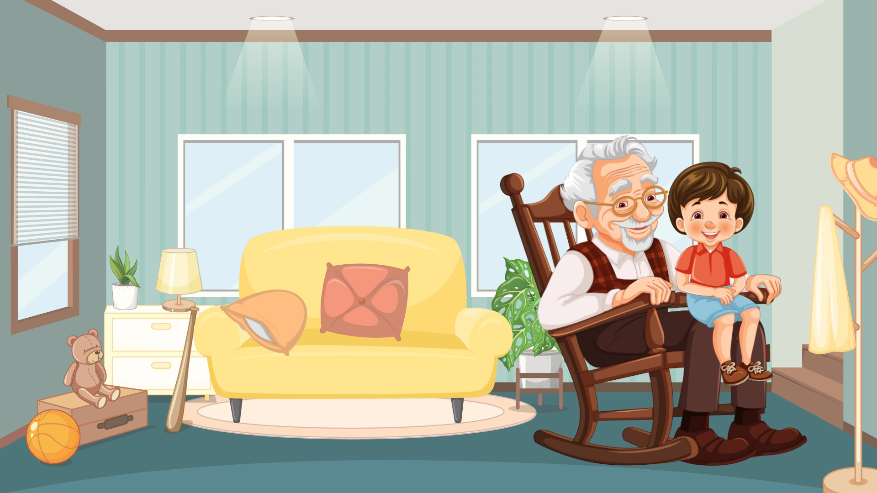

Slide 3
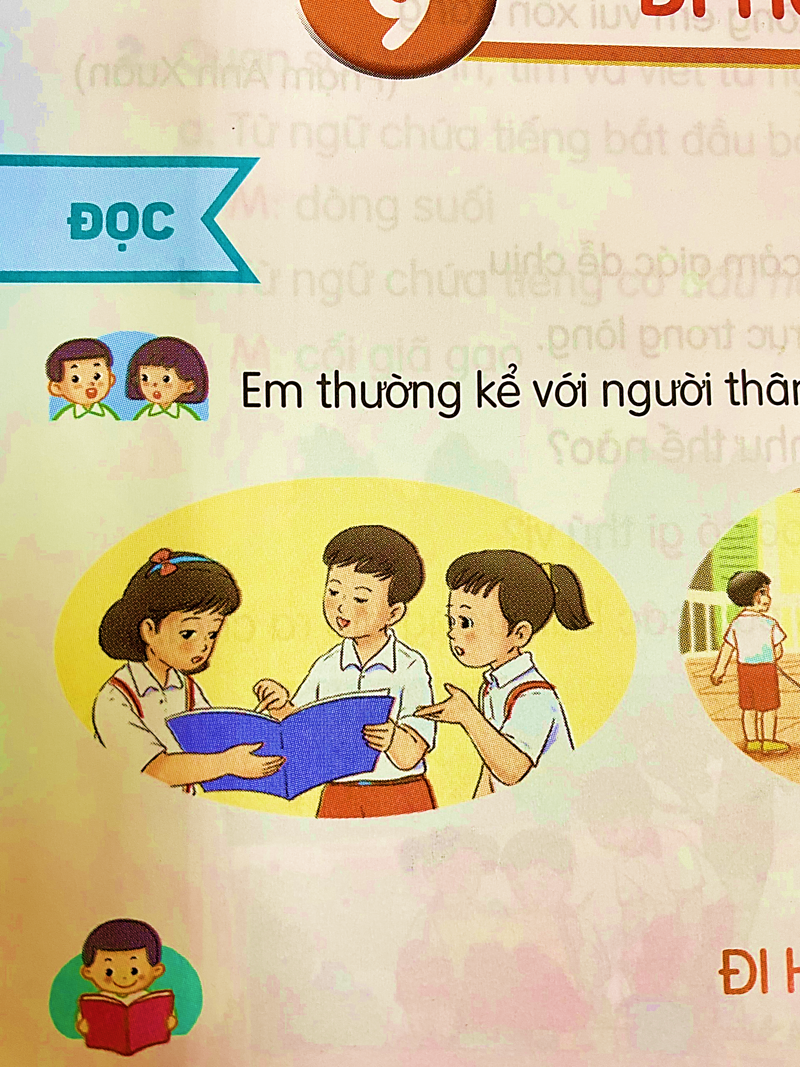
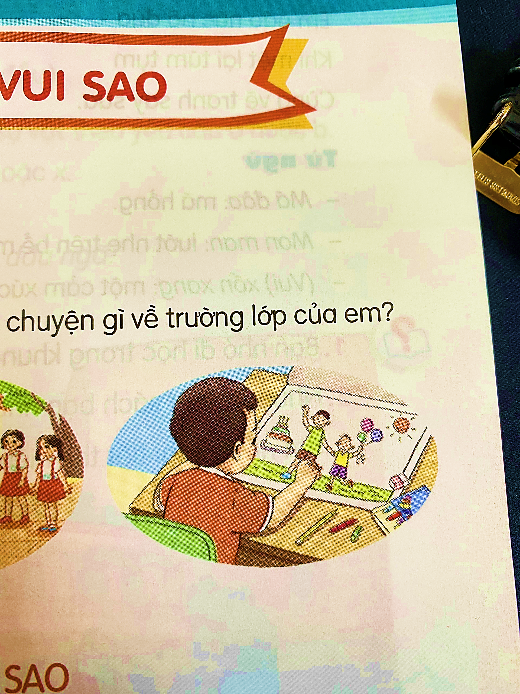
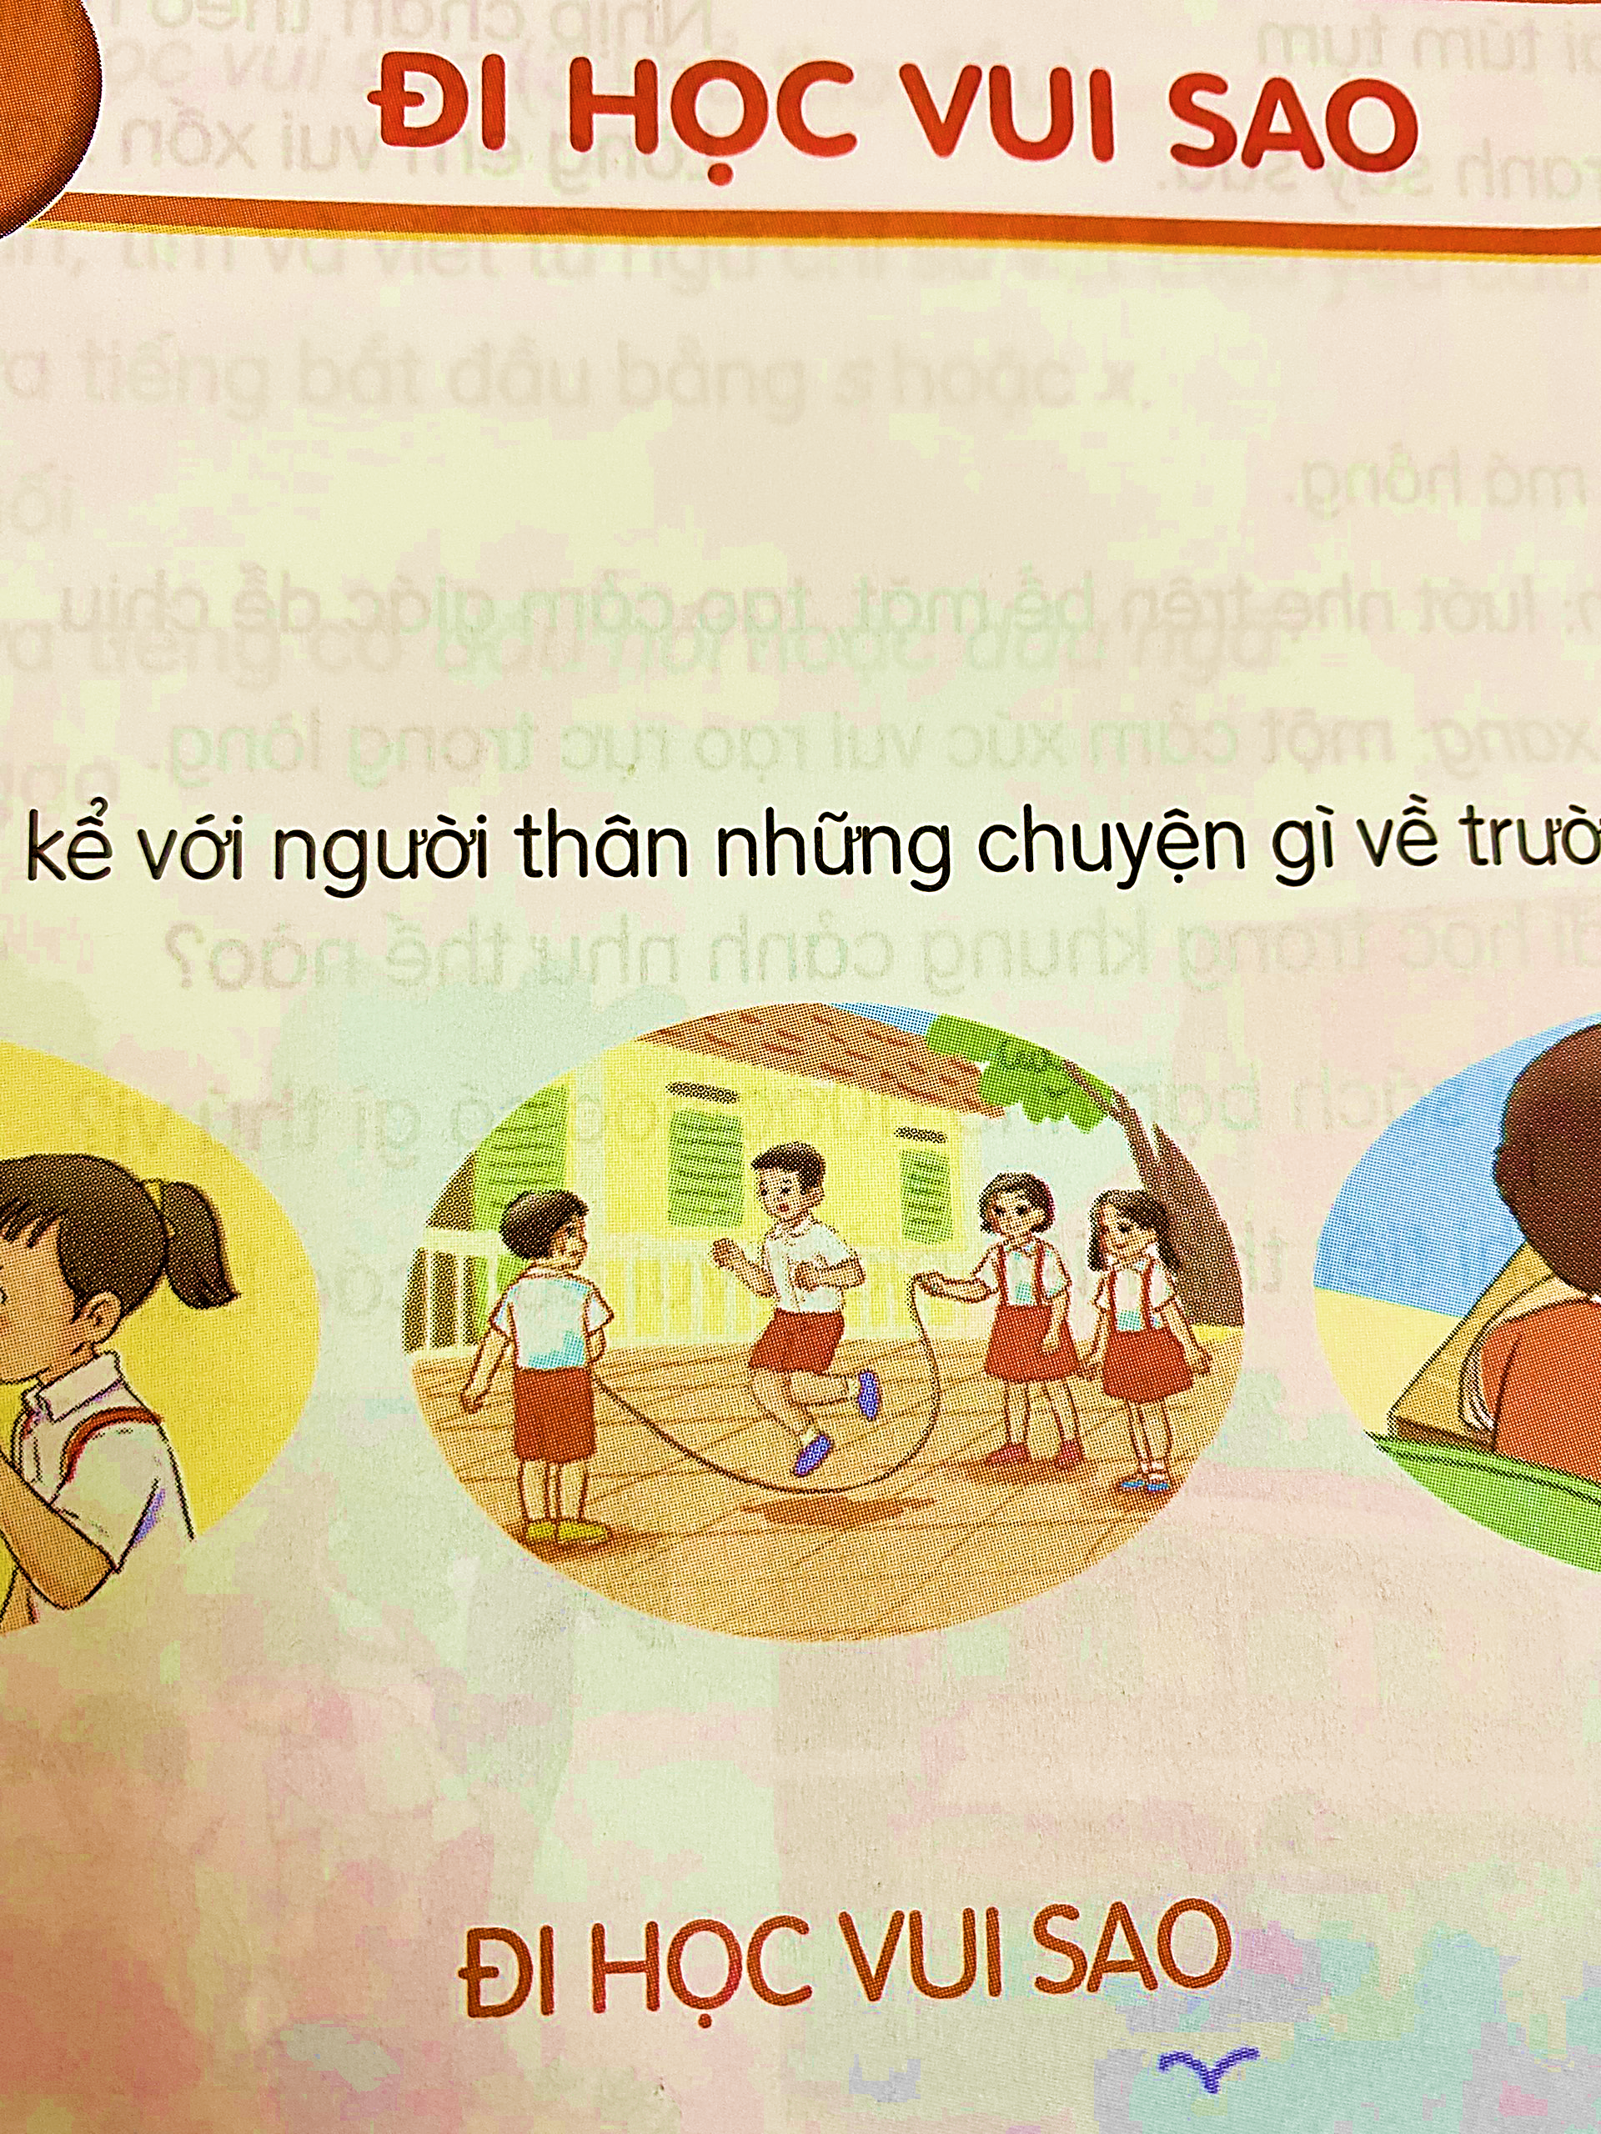
Em sẽ kể với người thân về những
hoạt động của em ở trên lớp
Trao đổi về bài học
Cùng vẽ tranh
Vui chơi

Slide 4









Slide 5




1

Slide 6



TAY DÒ
TAI NGHE
MẮT DÕI

Slide 7


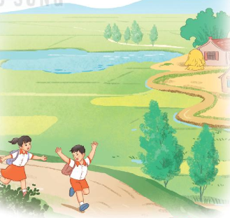
Đọc mẫu
Sáng nay em đi học
Bình minh nắng xôn xao
Trong lành làn gió mát
Mơn man đôi má đào.
Lật từng trang sách mới
Chao ôi là thơm tho
Này đây là nương lúa
Dập dờn những cánh cò.
Bao nhiêu chuyện cổ tích
Cũng có trong sách hay
Cô dạy múa, dạy hát
Làm đồ chơi khéo tay.
Giờ ra chơi cùng bạn
Em náo nức nô đùa
Khi mệt lại túm tụm
Cùng vẽ tranh say sưa.
Tan học em ùa chạy
Đồng quê lúa chín vàng
Nhịp chân theo nhịp hát
Lòng em vui xốn xang.
(Phạm Anh Xuân)

Slide 8
Cùng chia đoạn
1
Sáng nay em đi học
Bình minh nắng xôn xao
Trong lành làn gió mát
Mơn man đôi má đào.
Lật từng trang sách mới
Chao ôi là thơm tho
Này đây là nương lúa
Dập dờn những cánh cò.
Bao nhiêu chuyện cổ tích
Cũng có trong sách hay
Cô dạy múa, dạy hát
Làm đồ chơi khéo tay.
Giờ ra chơi cùng bạn
Em náo nức nô đùa
Khi mệt lại túm tụm
Cùng vẽ tranh say sưa.
Tan học em ùa chạy
Đồng quê lúa chín vàng
Nhịp chân theo nhịp hát
Lòng em vui xốn xang.
(Phạm Anh Xuân)
4
2
5
3

Slide 9





mơn man
làn gió
xôn xao
trong lành
dập dờn
nương lúa
túm tụm
say sưa
náo nức
xốn xang

Slide 10
Ngắt nhịp thơ
Đi học vui sao
1
Sáng nay em đi học
Bình minh nắng xôn xao
Trong lành làn gió mát
Mơn man đôi má đào.

Slide 11
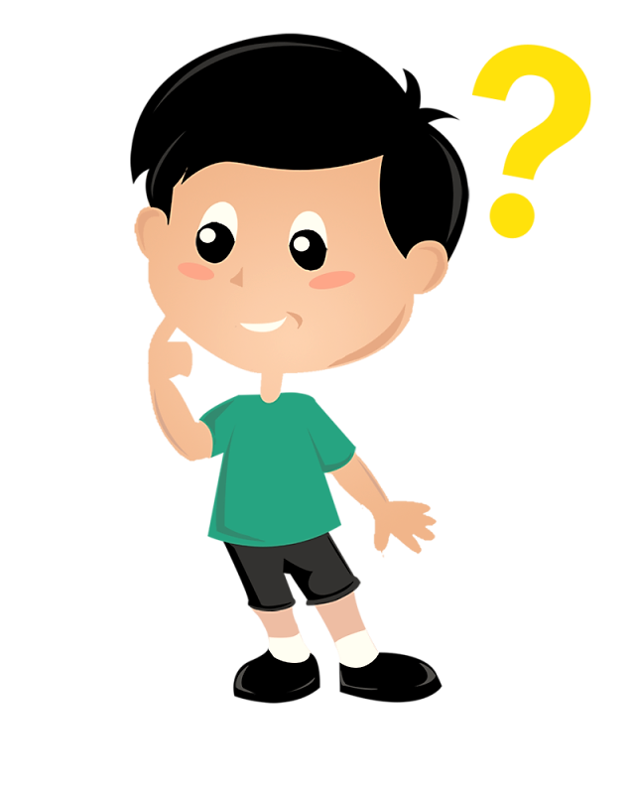
Giải nghĩa từ
Trong bài “Đi học vui sao” có từ nào em chưa hiểu nghĩa?

Slide 12


Giải nghĩa từ
Má đào
Má hồng
Mơn man
lướt nhẹ trên bề mặt, tạo cảm giác dễ chịu
(vui) xốn xang
Một cảm xúc vui rạo rực trong lòng

Slide 13





Luyện đọc nhóm

Slide 14


Luyện đọc toàn bài

Slide 15

2

Slide 16

Cùng tìm hiểu
1
Bạn nhỏ đi học trong khung cảnh như thế nào?
2
Những trang sách bạn nhỏ được học có gì thú vị?
3
Tìm những chi tiết thể hiện niềm vui của các bạn trong giờ ra chơi.
4
Nêu cảm xúc của bạn nhỏ khi tan học.
5
Em cảm thấy thế nào khi nghe tiếng trống tan trường?

Slide 17

Cùng tìm hiểu
1
Bạn nhỏ đi học trong khung cảnh như thế nào?
Sáng nay em đi học
Bình minh nắng xôn xao
Trong lành làn gió mát
Mơn man đôi má đào.
Bạn nhỏ đi học trong buổi bình minh có nắng, gió.
Trở về

Slide 18
Cùng tìm hiểu
2
Những trang sách bạn nhỏ được học có gì thú vị?
Sáng nay em đi học
Bình minh nắng xôn xao
Trong lành làn gió mát
Mơn man đôi má đào.
Bao nhiêu chuyện cổ tích
Cũng có trong sách hay
Cô dạy múa, dạy hát
Làm đồ chơi khéo tay.
Những trang sách bạn nhỏ được học có: hương lúa, những cánh cò bay dập dờn, những câu chuyện cổ tích, cách làm đồ chơi
Trở về

Slide 19
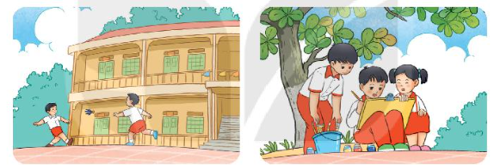
Cùng tìm hiểu
3
Tìm những chi tiết thể hiện niềm vui của các bạn trong giờ ra chơi.
Những chi tiết thể hiện niềm vui của các bạn trong giờ ra chơi là: náo nứ nô đùa, túm tụm, vẽ tranh say sưa.
Trở về

Slide 20
Cùng tìm hiểu
4
Nêu cảm xúc của bạn nhỏ khi tan học.
Tan học em ùa chạy
Đồng quê lúa chín vàng
Nhịp chân theo nhịp hát
Lòng em vui xốn xang.
Khi tan học, bạn nhỏ rất vui mừng, vội vàng chạy về nhà.
Trở về

Slide 21
Cùng tìm hiểu
Em cảm thấy thế nào khi nghe tiếng trống tan trường?
5
Em suy nghĩ và trả lời câu hỏi.
Trở về

Slide 22


Bài thơ nói lên niềm vui của bạn nhỏ khi được đi học, ca ngợi tình cảm với trường lớp, thầy cô, bạn bè.

Slide 23

2

Slide 24
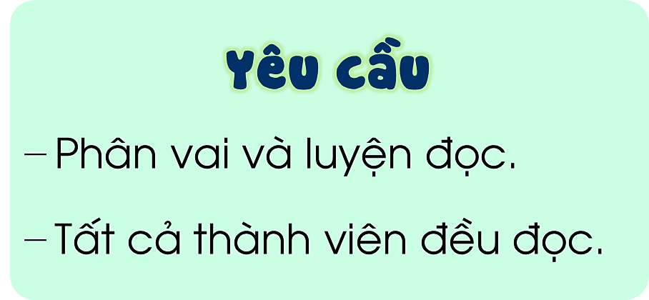
Luyện đọc lại

Slide 25
Đọc lại toàn bài
Sáng nay em đi học
Bình minh nắng xôn xao
Trong lành làn gió mát
Mơn man đôi má đào.
Lật từng trang sách mới
Chao ôi là thơm tho
Này đây là nương lúa
Dập dờn những cánh cò.
Bao nhiêu chuyện cổ tích
Cũng có trong sách hay
Cô dạy múa, dạy hát
Làm đồ chơi khéo tay.
Giờ ra chơi cùng bạn
Em náo nức nô đùa
Khi mệt lại túm tụm
Cùng vẽ tranh say sưa.
Tan học em ùa chạy
Đồng quê lúa chín vàng
Nhịp chân theo nhịp hát
Lòng em vui xốn xang.
(Phạm Anh Xuân)

Slide 26





